Slide 1
Основы языка С#
Занятие 1

Slide 2
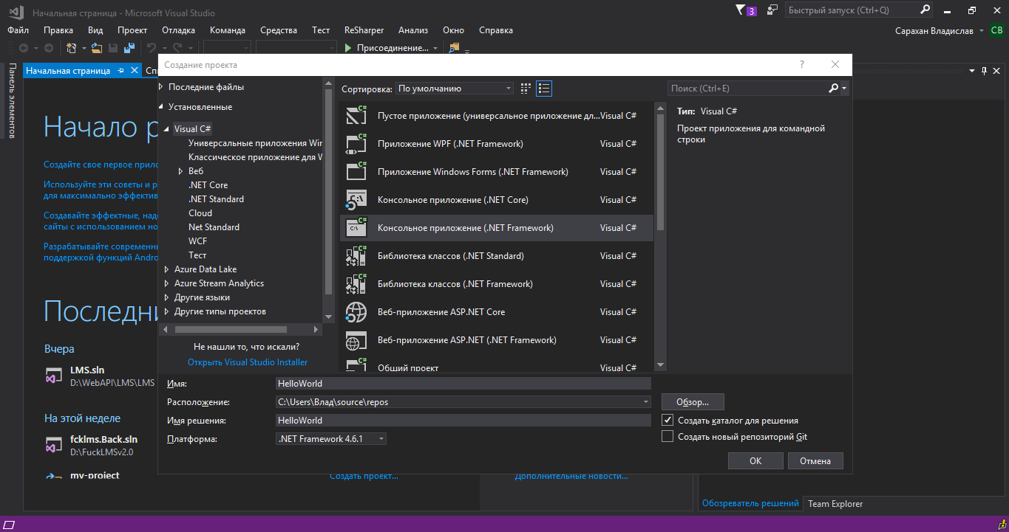
Создание первой программы

Slide 3


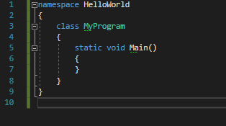
Немного изменим код

Slide 4
Проведем параллели
Город Москва → Улица Мясницкая → Дом 11
Namespace HelloWorld → class MyProgram → функция Main

Slide 5
System.Console.WriteLine("Hello World!");
Namespace(город) – System.
Класс(улица) – Console
Функция(дом) - WriteLine

Slide 6
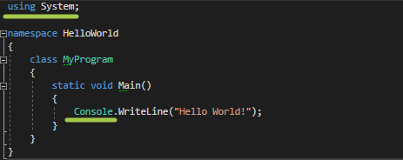
Зачем каждый раз указывать город? И так же понятно, нет?

Slide 7

Переменные

Slide 8

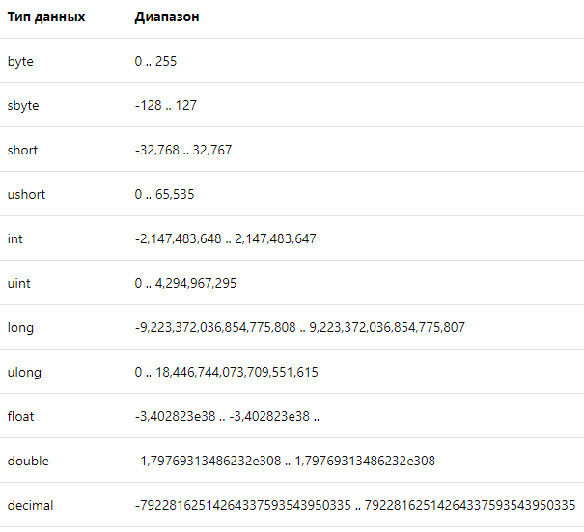
Числовые типы

Slide 9
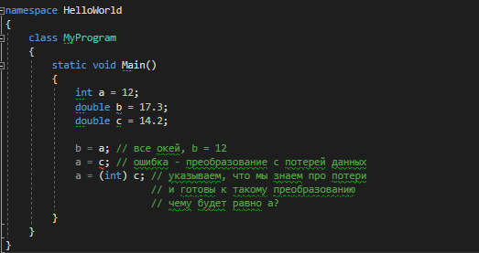
Немного про работу с разными типами

Slide 10
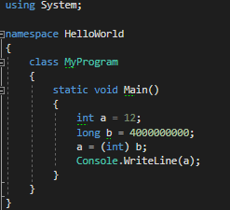
Проверьте, что произойдёт

Slide 11
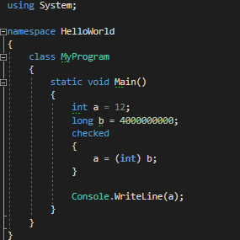
А если так?

Slide 12
Минута практики

Slide 13
Строки
Hello, World!

Slide 14
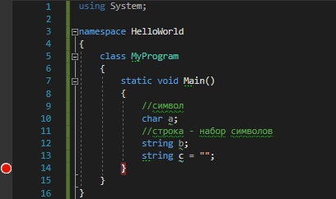
Немного отладчика

Slide 15
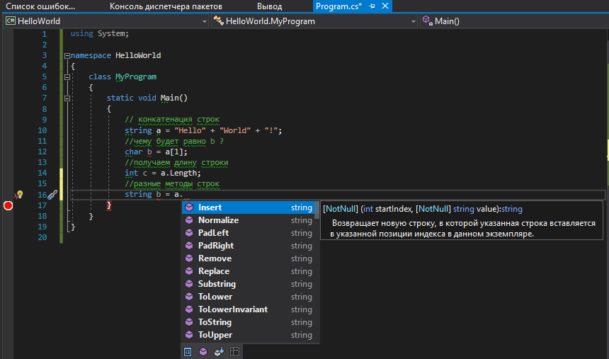
Изучим методы строк

Slide 16
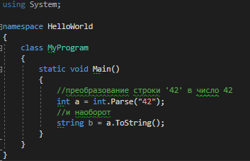
Нужно знать каждому!

Slide 17
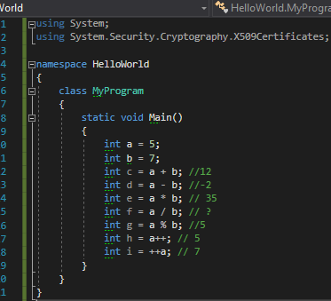
Немного арифметики

Slide 18
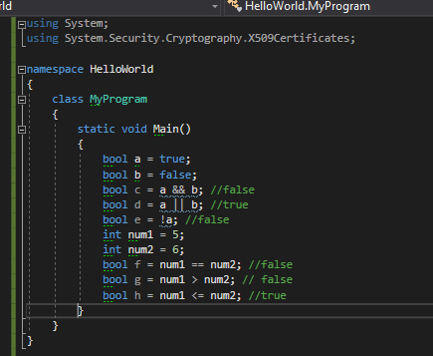
Логические операции

Slide 19
IF
If (условие)
{
//блок выполняется, если условие возвращает true
}
else
{
//блок выполняется, если условие возвращает false
//этот блок может отсутствовать
}

Slide 20
Задача
Получить два числа. Вывести большее. Если равны, то вывести оба.

Slide 21
While
While (условие)
{
//выполняется, пока условие верно
}

Slide 22
Задача
Получить два числа: a и b. Возводить a в квадрат, пока a не станет больше b.

Slide 23
For
for(счетчик;условие;действие после каждой итерации)
{
//выполняется, пока условие возвращает true
}

Slide 24
break и continue
Break – выходит из цикла в любой момент
Continue – сразу переходит к следующей итерации цикла

Slide 25
Задание
Получить строку s. Вывести каждый символ ‘e’ и его позицию в строке. Если найдено больше пяти символов ‘e’, перестать их выводить.

Slide 26
Массив
Тип_данных[] имя = new тип_данных[число элементов];

Slide 27
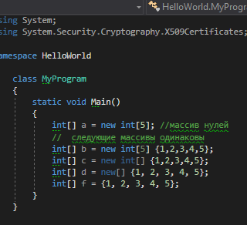
Создание массивов

Slide 28
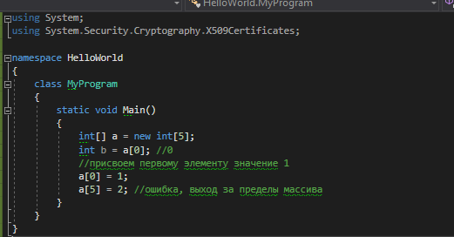

Slide 29
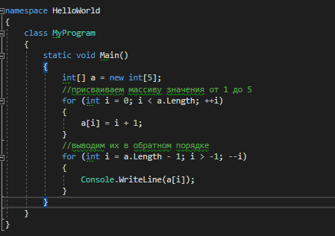

Slide 30
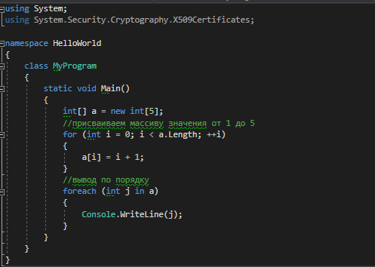

Slide 31
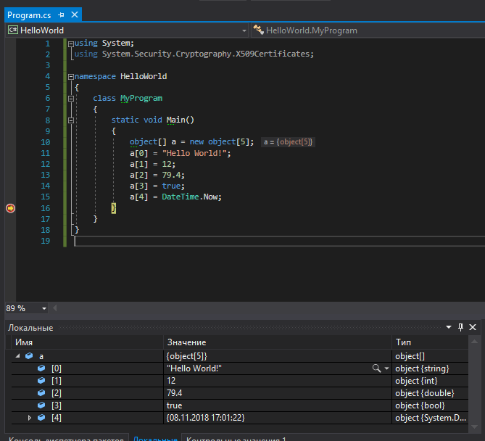
Лайфхак – массив “всего”

Slide 32
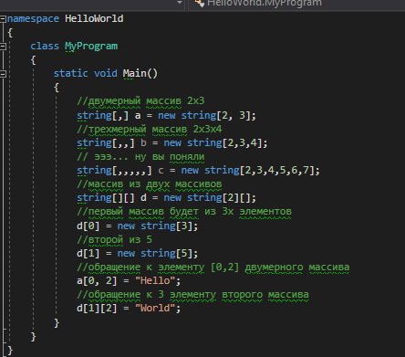
Почувствуй разницу

Slide 33
Реализуем алгоритм сортировки

Slide 34
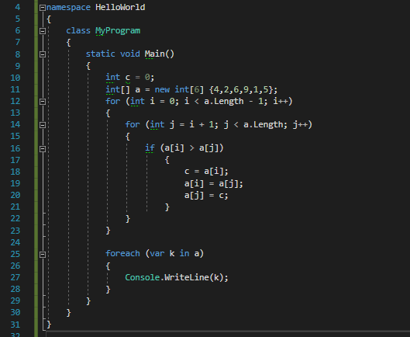

Slide 35
Функции
модификаторы тип_возвращаемого_значения Имя(параметры)
{
//тело
}

Slide 36
Вынесем вывод на экран и сортировку в отдельные функции.

Slide 37
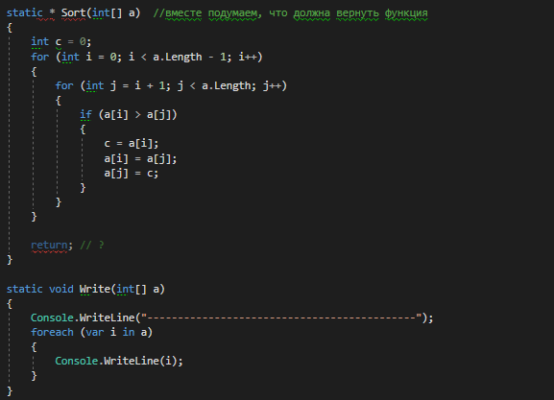

Slide 38
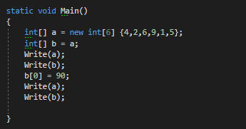
Попробуем объяснить это

Slide 39
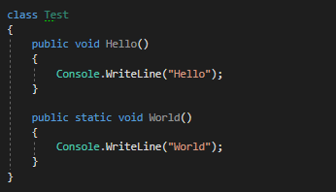
Чуть-чуть о static

Slide 40
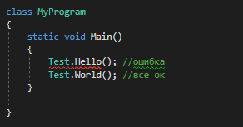
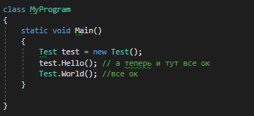
Что же мы видим

Slide 41
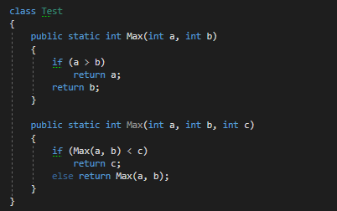
Перегрузки функций

Slide 42
Коллекции
ArrayList - можно хранить объекты разных типов, индексируемая коллекция.
List – простейший список однотипных объектов, выгодна вставка спереди.
LinkedList – двусвязный список, выгоднее предыдущего при вставке не спереди.
Queue(очередь) – выгодна при сценарии FIFO(First In First Out).
Stack – выгоден при сценарии FILO(First In Last Out).
Dictionary – словарь, хранят данный ключ-значение.
HashSet – множество, реализованное с помощью хеш-таблиц.

Slide 43
Задача на конец занятия
Определить, является ли число палиндромом(читается одинаково как справа налево, так и слева на право).

